Slide 1
ŠARIŠ

Slide 2
Poloha
Šariš leží v severnej časti východného Slovenska. Na západe a juhozápade hraničí so Spišom, na východe siaha po severný Zemplín. Región Šariša je zväčša mierne hornatý, pričom zníženiny sa pravidelne striedajú s pohoriami.

Slide 3
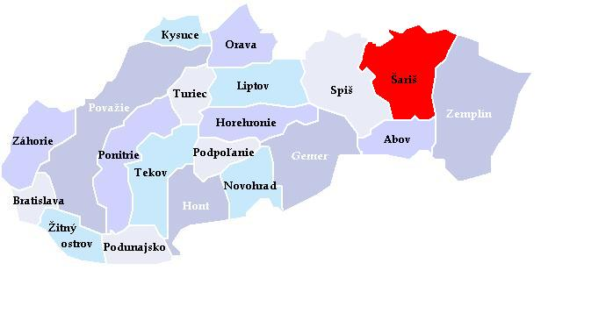

Slide 4
Zaujímavé miesta
Jeho pýchou sú historické mestá Prešov a Bardejov. Taktiež sa tam nachádzajú unikátne technické pamiatky, napr. soľné bane v Prešove- Solivari, Dubnícke bane, tiež Bardejovské kúpele či Dukliansky priesmyk. Obyvatelia Šariša hovoria šarišským nárečím, ktoré ostatní Slováci rozpoznajú na prvé počutie.

Slide 5
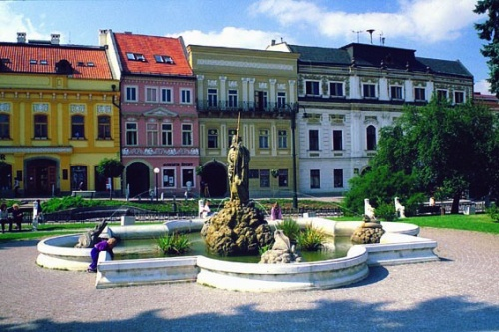
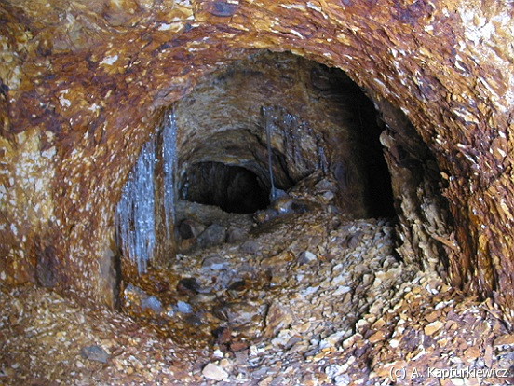
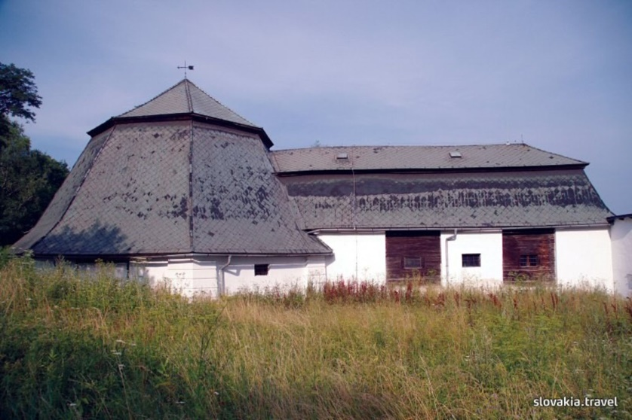

Slide 6
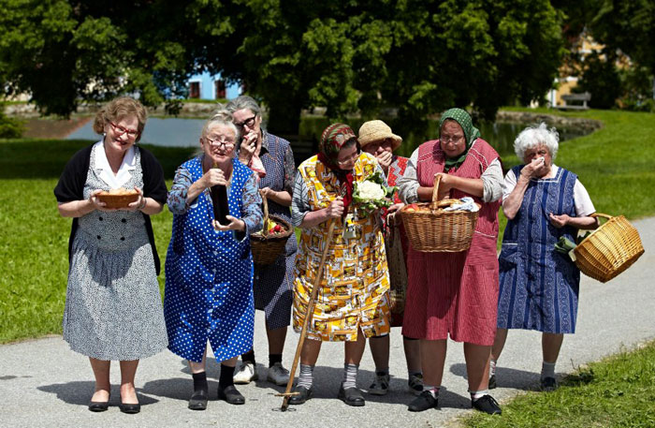
Jazyk
Šariština je zaujímavé nárečie, ktoré sa používa v okolí Prešova a ktorému nikto okrem východniarov nerozumie. Neexistujú presné pravidlá, pretože v každej obci na Šariši sa hovorí trochu inak. Všeobecne platí napr. že šariština nemá "y", dĺžne a prízvuk je na predposlednej slabike.

Slide 7
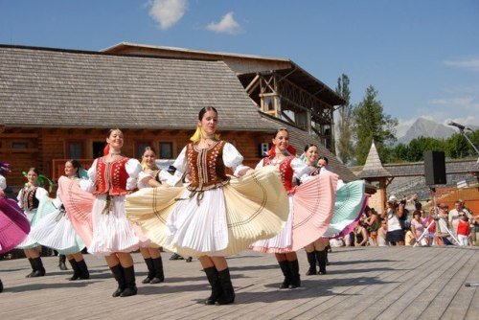
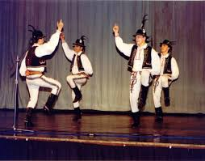
Tradície a zvyky
Šarišský región je tiež známy svojimi ľudovými tancami, zvykmi a tradíciami. Tradície sa spájajú hlavne s veľkými sviatkami, s menami svätých alebo s ročnými obdobiami a aj v súčasnosti sa veľmi striktne dodržiavajú.

Slide 8
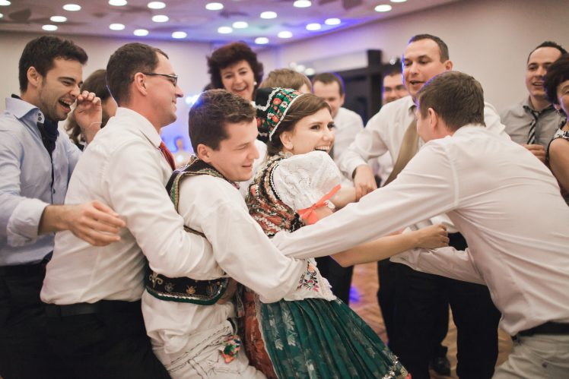
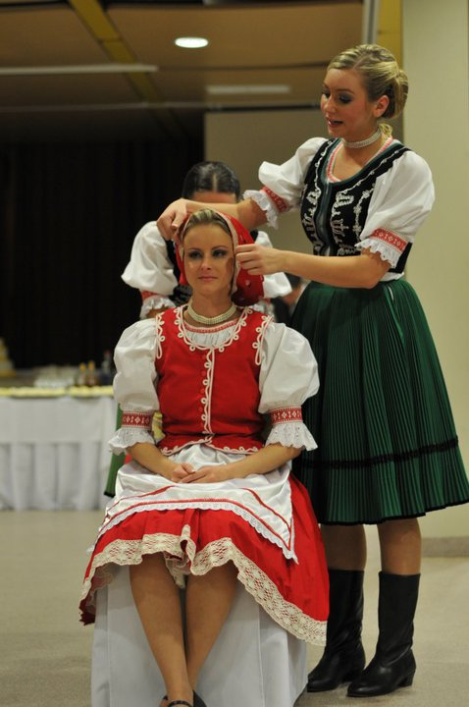
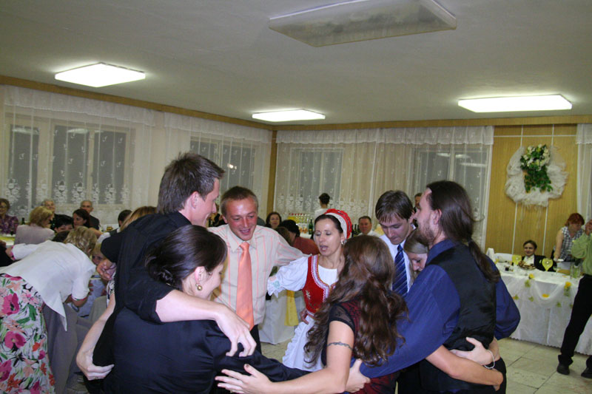
Svadobné zvyky
pytačky pred svadbou
príchod po nevestu
čepčenie
redový tanec

Slide 9
Vianočné zvyky
na Štedrý deň ( počas pôstu), deti mohli jesť iba upečený zemiak a surovú kapustu
kýchnutie na Štedrý deň zvestuje nový prírastok
pred večerou zvykli dievčatá vybehnúť s prvou horúcou upečenou bobaľkou- opekancom, ktoré boli s makom súčasťou štedrovečernej večere na ulicu pred dom a ktorého muža prvého zbadali, také meno mal mať ich nastávajúci
večera sa takmer v každej rodine začínala modlitbou a pomazaním všetkých členov rodiny medom.

Slide 10
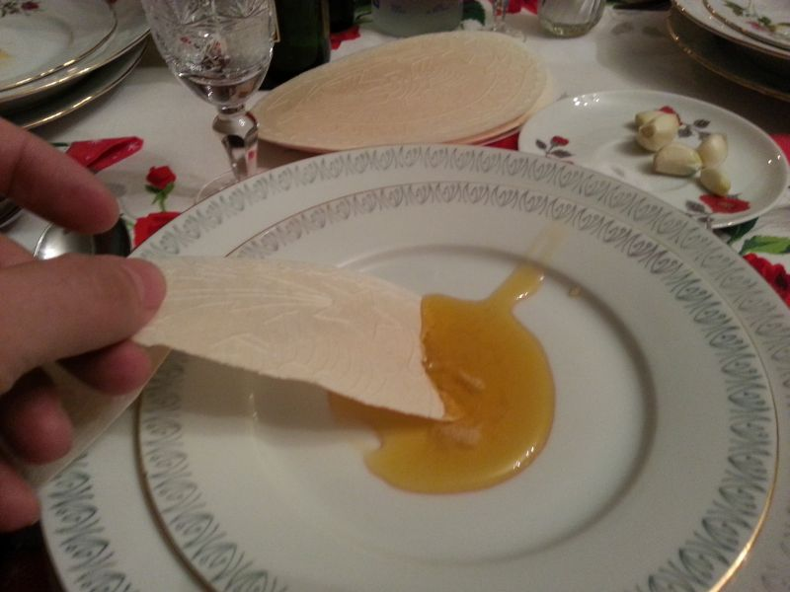
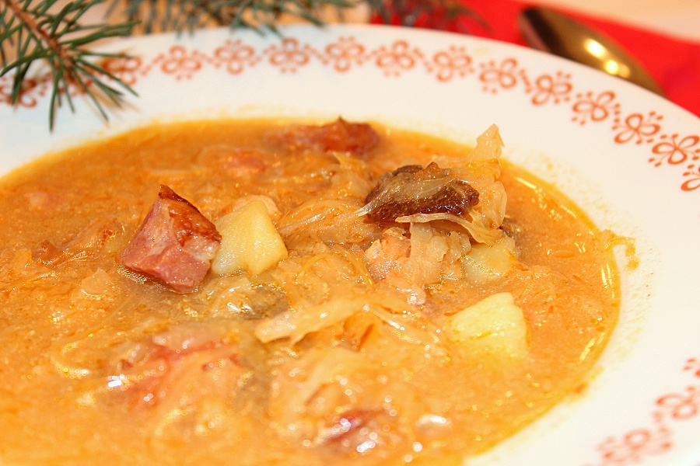

Slide 11
Veľkonočné zvyky
-Veľká noc sa začínala Veľkým piatkom, ktoré bolo prísnym pôstom
-v sobotu sa varila šunka, piekla páska, maľovali vajíčka -vajíčka sa maľovali cibuľou, orechmi alebo stužkami, ktoré sa nechali namoknúť a tým pustili farbu
-v nedeľu ráno sa do košíka uložila páska, klobása, syr, ktorý bol pripravený z mlieka a vajec, maľované vajíčka a šunka. V niektorých košíkoch bol aj chren, soľ alebo cvikla. Po posvätení jedál musela gazdiná rýchlo utekať domov aby bola po celý rok taká šikovná.
-v pondelok bola zvykom veľká oblievačka. Muži oblievali ženy vedrom alebo ich vtiahli pod pumpu. Podľa tradície preto aby boli celý rok svieže a krásne.

Slide 12
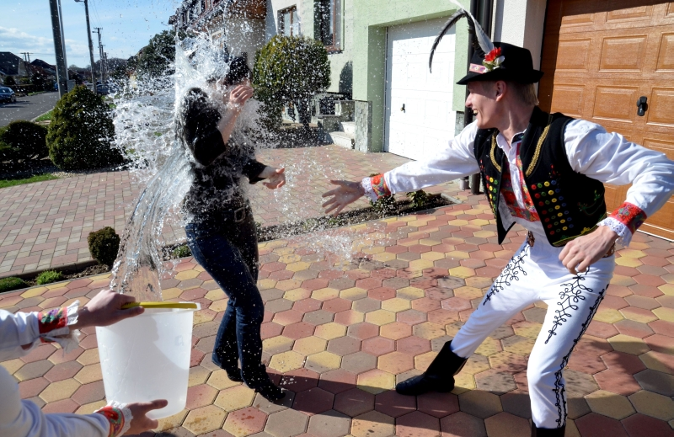
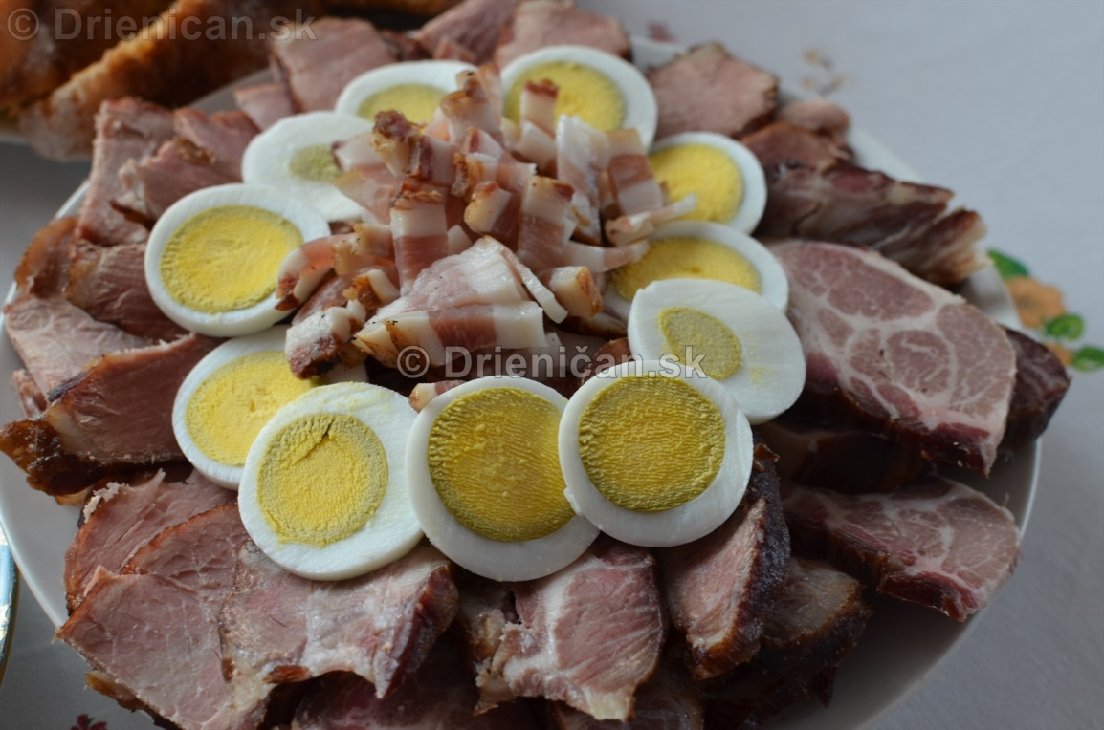
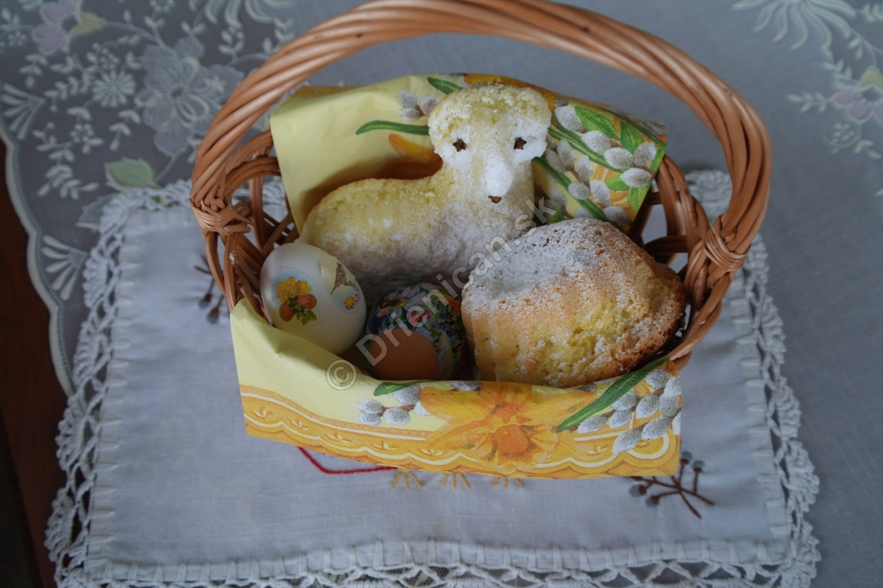

Slide 13
Šarišské slová
džviredlo-zrkadlo
garadiče- schody
kosmatky- egreše
kalap- klobúk
dagdze zapotrošic- stratiť nevedno kde
štrimfle- ponožky
šmaľec- bravčová masť
zahlavek- vankúš
eroplán- lietadlo
valal- dedina

Slide 14
Zdroje
slovakia.travel/sarissky-region-saris
http://calimero.unipo.sk/jh/slovencina/index.php?id=saris
http://www.raznany.sk/clanok/Sarisske-stedrovecerne-zvyky/64/
http://zuzanazarembova.blog.sme.sk/c/247004/Zvyky-a-tradicie-na-vychodnom-Slovensku-v-minulosti.html

Slide 15
☻Ďakujeme za pozornosť ☺
Lucia Safková
Klaudia Lörincová
Michaela Klempayová
Klaudia Vargošková

